Slide 1
Bienes públicos y recursos comunes.
Introducción a la economía.
Prof. Rafael Plaza.
Ayudante alexander Calhueque Pallaleo.

Slide 2
¡Contenidos!
Lectura de la clase: La anatomía del Estado – Rothboard.
Bienes: criterios de clasificación, tipos y fallas asociadas a aquellos.

Slide 3
La anatomía del Estado – Rothbard.
¿Qué es el Estado? ¿Cómo se crea el Estado? ¿Cuál es su propósito? ¿Cómo se mantiene?

Slide 4
El hombre/persona nace desnudo en la naturaleza
Su primer y principal instinto:
SOBREVIVIR.
RACIONAL
“libre mercado anterior al Estado”.
¿cómo sobrevivir?:
DOS VÍAS.
MEDIOS ECONÓMICOS.
MEDIOS POLÍTICOS.
Producción e intercambio entre las personas.
Uso de la fuerza y violencia por individuos y grupos parasíticos.
+ incremento de producción.
+ incremento de recursos.
+ vida pacífica.
Grupos parasíticos desvían la producción hacia ellos, disminuyendo esta e incentivando a producir no más allá de la subsistencia.

Slide 5
¿Y el Estado?
Para muchos es Estado es una institución de carácter público encargado del alcance de los objetivos de la humanidad.
“El gobierno (Estado) somos nosotros mismos”.
…Pero, ¿realmente es así?: El caso de la dictadura nazi y los judíos.
Entonces, ¿quién o qué es el Estado?
Es una organización en la sociedad
Intenta mantener un monopolio
Bajo el uso de la fuerza y violencia.
Sobre una determinada área territorial
¡LA ORGANIZACIÓN DE LOS MEDIOS POLÍTICOS!

Slide 6
¿CÓMO SE MANTIENE?

Slide 7
Bienes públicos y recursos comunes.

Slide 8
Introducción.
¿Qué es un bien?
Es un producto que entra en juego en el mercado. Entra dentro
La regla general.
Los bienes son distribuidos en el mercado, a través de la interacción oferente-demandante: los demandantes pagan por el bien ofrecido por el oferente.
¿Qué pasa cuando el bien no tiene precio (es gratuito)?
El caso de los bienes públicos y recursos comunes.

Slide 9
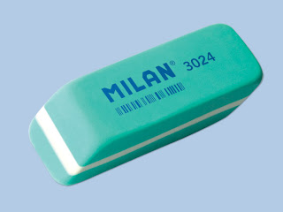
Criterios de clasificación.
Exclusión.
Un bien será excluyente si puede impedirse que lo ocupe/consuma otra persona.
Rivalidad.
Un bien será rival si su uso/consumo reduce el uso/consumo de otra persona.
Esta foto de Autor desconocido está bajo licencia CC BY-NC-ND

Slide 10
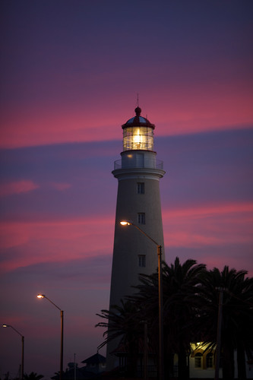
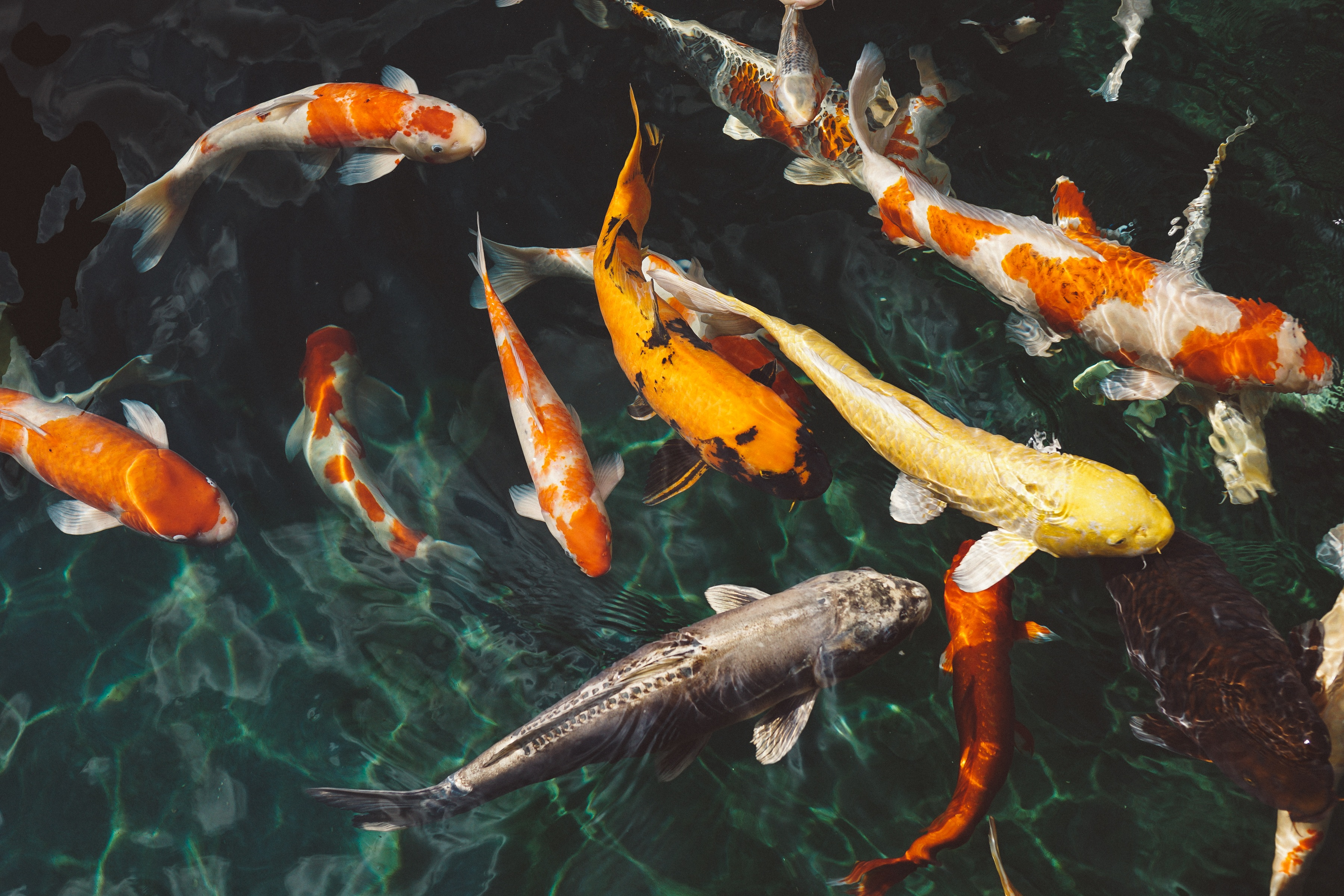
Clasificación de bienes.
1. Bien privado.
Bien excluyente y rival.
2. Bien público.
Bien no excluyente y no rival.
3. Recursos comunes.
Bien no excluyente y rival.
4. Recursos reservados.
Bien excluyente y no rival.
Esta foto de Autor desconocido está bajo licencia CC BY-SA
Esta foto de Autor desconocido está bajo licencia CC BY-NC-ND

Slide 11
La complejidad detrás de la regla.
Un bien puede ser muchas cosas… El ejemplo de la carretera.
Una carretera despejada y sin peaje: bien público.
Una carretera congestionada y sin peaje: recurso común.
Una carretera despejada con peaje: recurso reservado.
Una carretera congestionada con peaje: bien privado.

Slide 12
Bienes públicos y el problema del parásito o free rider.
Un bien público, al ser no excluyente ni rival, incentiva a la gente a aprovecharse de un bien, evadiendo el pago por el mismo.
Esto implica que no existan formas de incremento o decremento de la oferta y demanda (el bien ofrecido o demandado no se ajusta a sus leyes), habiendo ineficiencia.
El ejemplo de los fuegos artificiales.

Slide 13
¿Cómo solucionamos el free rider?
Gracias a lo anterior, los oferentes racionalmente no querrán participar en el mercado de los bienes públicos.
¿Quién se hacer cargo entonces? Si el beneficio es mayor que el costo, el Estado será el principal encargado de proveer el bien o servicio.
Ahora, la relación con la tesis del profesor Rothboard… ¿Qué problemas acarrea el liderazgo del Estado en esta materia?
La cuantificación y análisis.
“La casta”.

Slide 14
La tragedia de los (recursos) comunes.
Varios individuos, que actúan de forma independiente y por interés personal, destruyen un recurso común.
El ejemplo de las ovejas.
Soluciones: la gobernabilidad.
Problemas de la gobernabilidad: el vicio de la casta conforme al análisis de Rothboard.

